Slide 1
ИССЛЕДОВАТЕЛЬСКАЯ ДЕЯТЕЛЬНОСТЬ
КАК СРЕДСТВО
РАСШИРЕНИЯ КРУГОЗОРА
ДОШКОЛЬНИКОВ

Slide 2
кругозор дошкольника –
это объем и широта знаний,
представлений ребенка
об окружающей его действительности

Slide 4
Исследовательская деятельность
– это особый вид интеллектуально-творческой деятельности,
позволяющий ребенку
под руководством педагога или самостоятельно
добывать информацию
и овладевать представлениями
о том или ином предмете, объекте, явлении
окружающего мира

Slide 5
Основное содержание исследований предполагает
формирование следующих представлений:
О мире живой и неживой природы
О материалах и веществах О природных явлениях
О предметном мире О человеке
О сенсорных эталонах

Slide 6
ОТПРАВНЫЕ МОМЕНТЫ ИССЛЕДОВАТЕЛЬСКОГО ВЗАИМОДЕЙСТВИЯ, КОТОРЫЕ ПОЗВОЛЯЮТ РАСШИРИТЬ КРУГОЗОР
реальные события, происходящие в данный период
специально «смоделированные» воспитателем
воображаемые события
события, происходящие в жизни группы

Slide 7
правила «выбора темы» исследования
Тема должна быть интересна ребёнку, увлекать его
Тема должна быть выполнима
В теме должен быть элемент неожиданности
Тема должна быть выполнена качественно, но быстро

Slide 8
Методы и приёмы
исследовательской деятельности
с дошкольниками

Slide 10
Эвристический метод

Slide 12
Наблюдения

Slide 14
Экспериментирование

Slide 16
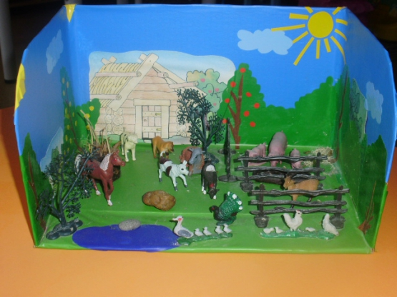
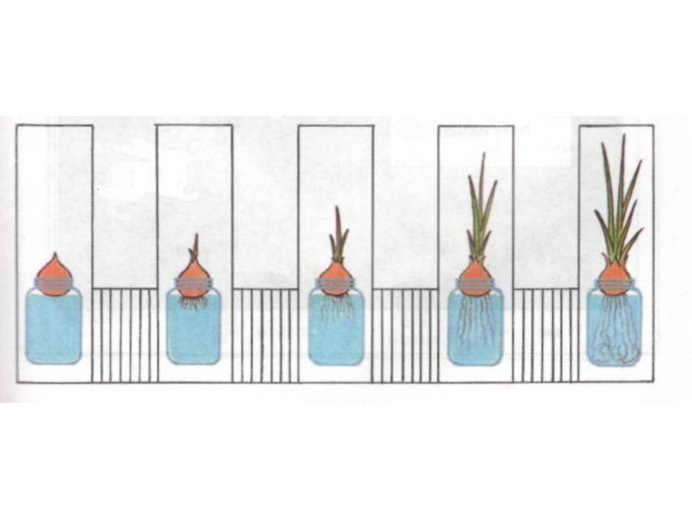
Моделирование

Slide 18
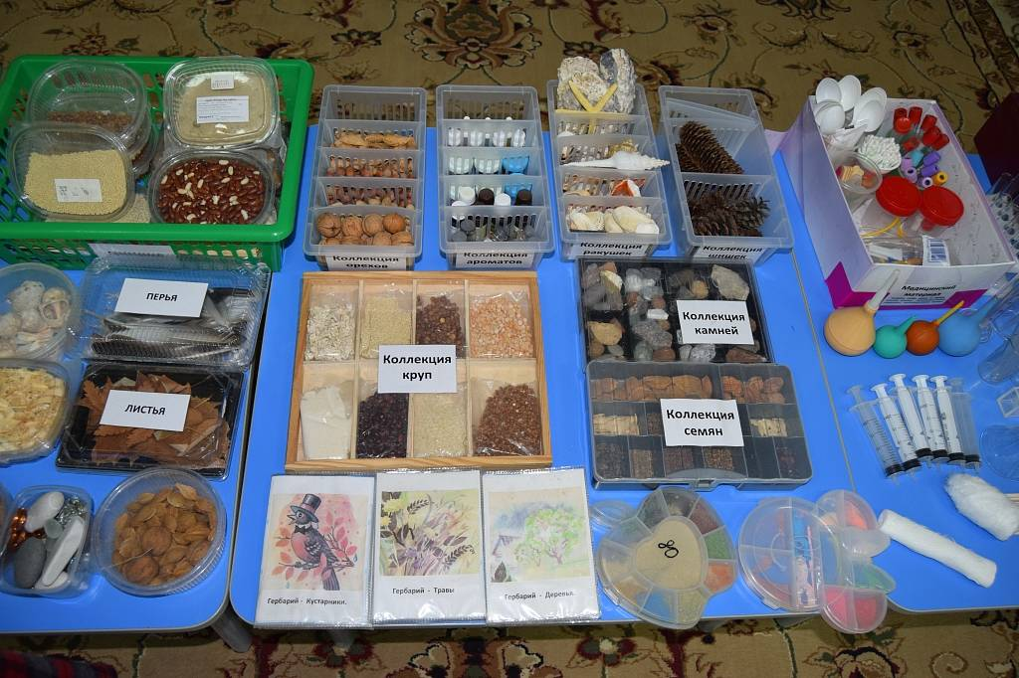
Коллекционирование

Slide 20
ТРИЗ

Slide 21
«Погружение» в краски, звуки, запахи природы

Slide 22
Трудовые поручения

Slide 23
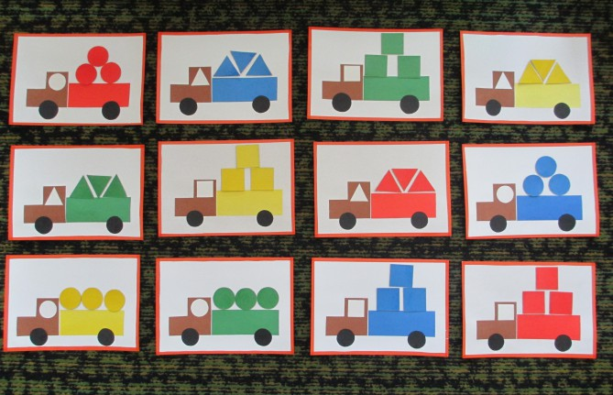
Дидактические игры, обучающие и игровые ситуации

Slide 24
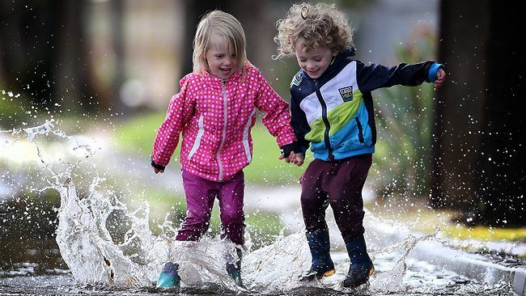

Slide 25
СПАСИБО
ЗА
ВНИМАНИЕ

